Slide 1
كلب الماء املس الفرو من التراث الشعبي الى التراث العالمي Smooth-coated Otter from Folklore to World Heritage Asst. Prof. Dr. Afkar M. Hadi Iraq Natural History Research Center and Museum University of Baghdad

Slide 2
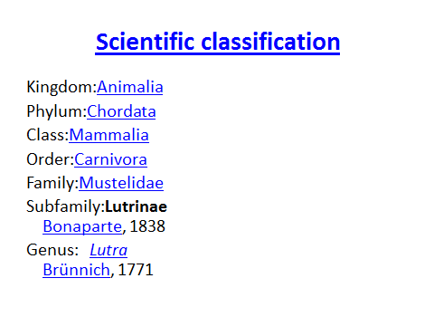

Slide 3
Lutrogale perspicillata maxwelli
Smooth-coated Otter
قابل للتهديد
Lutra lutra
Eurasian Otter قريب من التهديد

Slide 4
Distribution of Lutra sp.

Slide 5
A-Lutra lutra Eurasian Otter B-Lutrogale perspicillata maxwelli Smooth-coated Otter
A
B

Slide 6
كلب الماء: (جليب المي) (السعلوة) (سعلوة الشط)
أسمه (القندس) و (القضاعة)
حيوان سومري جميل ونادر عاش في الاهوار في العراق منذ آلاف السنين.

Slide 9
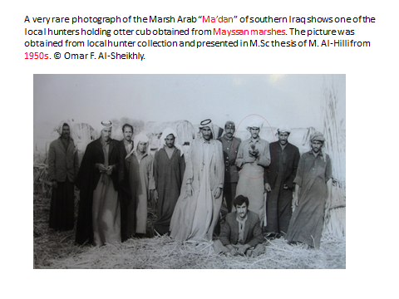

Slide 10
الشكل والمظهر الخارجي
رأسه مدوريشبه راس القطة يبلغ طوله 75- 95 سم وذيله غليظ ذا نهاية مدببة ويبلغ طوله 35-45 سم ، أسنانه حادة وأصابعه ملتصقة بغشاء رقيق يساعده على التجديف بالسرعة الفائقة، يكسو جلده الفرو الناعم والثمين ويستعمل لصنع الملابس الفاخرة، يجيد الصيد والسباحة والغطس لمسافات طويلة يطلق صفيراً عند خروجه من الماء.

Slide 11
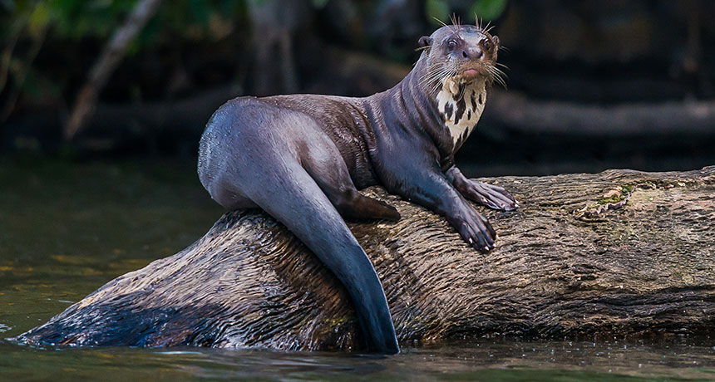

Slide 12
اماكن تواجده Habitat
يتواجد في الأهوار النائية الموحشة والتي يصعب على الإنسان الوصول اليها ليكون في مأمن من الصيادين والأخطار التي تهدده يجعل من الجزر الطافية والصغيرة (التهول) مقراً للاستراحة بعد عودته من الصيد.

Slide 13
يجيد الصيد والسباحة والغطس لمسافات طويلة يطلق صفيراً عند خروجه من الماء

Slide 14
التكاثر
تصل اناث كلب الماء إلى مرحلة النضج الجنسي في عمر السنتين تقريبًا والذكور في عمر ثلاث سنوات تقريبًا.
فترة الحمل في اناث كلب الماء حوالي 60 إلى 86 يومًا. يتم رعاية الجرو حديث الولادة (2-5) اشهر من قبل الام والكلب الاب والنسل الأكبر سناً.
يتم بناء البيت (الجحر) تحت جذور الأشجار أو تحت قبة صخرية، تخبا تحت الطحالب والعشب.

Slide 15
Lutra lutra نموذج لحيوان محنط عام 1985 من نهر العظيم/ديالى

Slide 16
Lutrogale perspicillata maxwelli
الرحالة البريطاني (كافن ماكسويل) مؤلف كتاب (قصبة في مهب الريح) وخلال جولاته في الاهوار عام 1952م فقد عثر على جروين صغيرين فسماهما (كحلاء ومجبل) فالأول توفي بالحمى والثاني اخذه معه إلى اسكوتلندا وعاش فيها عدة سنوات وقد(خضع مجبل) إلى دراسات أوروبية مختصة بعلم الحيوان فظهر بأنه حيوان لا يوجد من نوعه في العالم فأطلق عليه اسماً علمياً فسماه (مكسو يلي) ثم انتج فلما عنه اسمه Ring of bright water لكنه يبقى حيوانا سومريا عراقيا.

Slide 17
Ring of bright water(movie)

Slide 18
اختفى هذا الحيوان الجميل بعد تجفيف الاهوار
لم يعد يراه السكان المحليين ولم تسجل عنه اي مشاهدة من قبل الباحثين
بدا البحث عنه من جديد في عام 2012

Slide 19
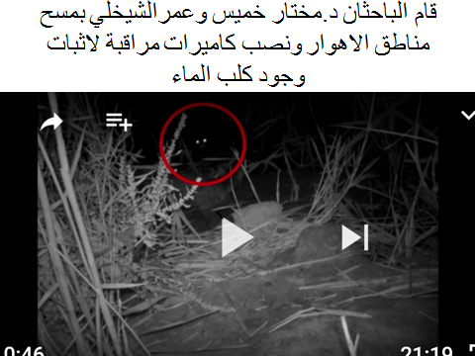

Slide 20
ظهور كلب الماء امام الكاميرات بعد اختفائه لسنين عديدة

Slide 25
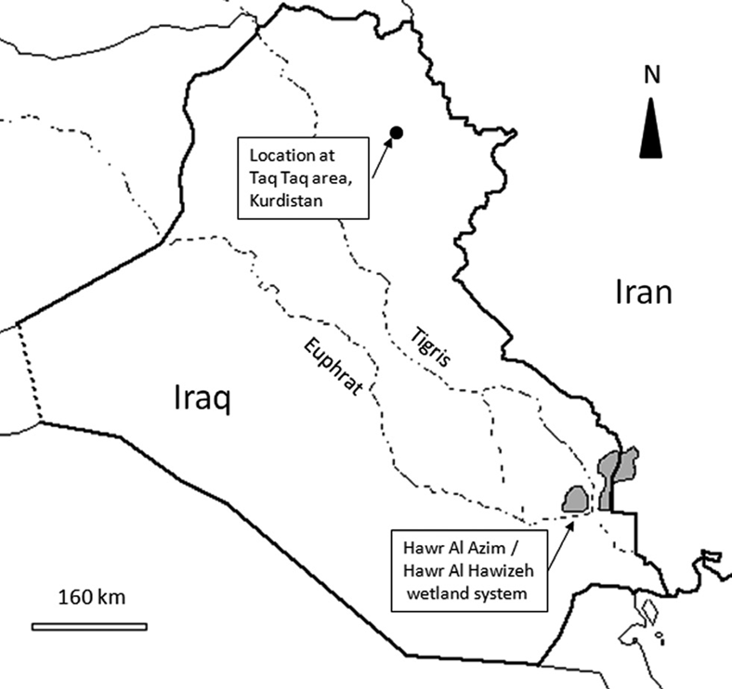

Slide 26
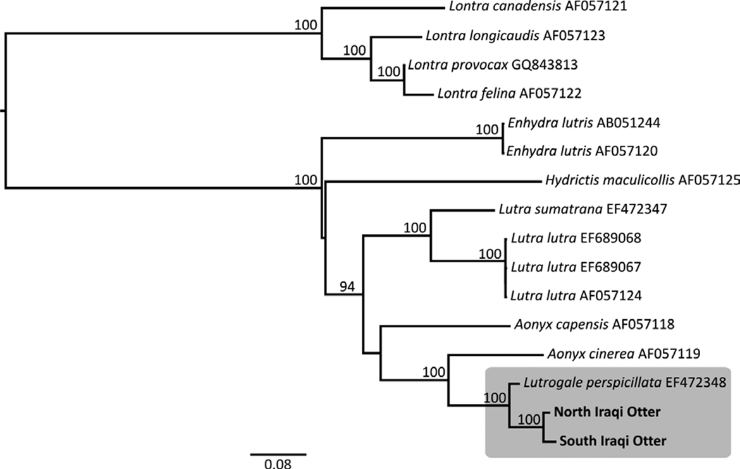

Slide 28
يعتبر كلب الماء ناعم الفرو احد المعايير المهمة لدخول الاهوار على لائحة التراث العالمي
لأنه معرض للانقراض عالميا

Slide 29
الاتحاد الدولي لحفظ الطبيعة

Slide 30
Vulnerable under criteria A2cde +A3cde

Slide 31
https://en.wikipedia.org/wiki/File:Otter_playing_-_2015_11_08.ogv

Slide 34
شكرا لحسن اصغائكم

